Slide 1

近期工作汇报
汇报人：张文博
Notes:
各位老师下午好，我是空天科学学院的学员林宸昊，我的本科毕业设计是 “面向低速/极低速流动问题模拟的高精度数值方法研究”。

Slide 2
01
实验室环境
CONTENT
02
总体布局
03
几何映射
Notes:
整体分为课题介绍、主要内容、研究结果三大部分

Slide 3

实验室环境
总体布局
几何映射
光源模拟
太阳光照
主要考虑
地气反照光
忽略
太阳模拟器
月球反照光
忽略
Notes:
我来分析一下作战背景。如右图所示，在低烈度作战场景中，潜艇承担蹲守设伏航母作战群的任务。为避开敌方反潜力量为避开敌方反潜力量前往埋伏区域，潜艇需进行静默突防行动。潜艇水下航行是典型的低速流动问题。针对低速流动模拟，存在两大难点。

Slide 4
实验室环境
总体布局
几何映射
光源模拟
（1）光谱范围：350—2500nm（可见光400—900nm）
（2）光谱匹配度：AM1.5，A级
（3）工作方式：准直式平行光，或发散角小于2°的发散式太阳模拟器
（4）光斑直径：覆盖目标模型
（5）辐射照度：≥0.05S0（S0：太阳常数）
（6）辐照不均匀度：优于±10％
（7）辐照不稳定度：优于±5％/h
Notes:
我来分析一下作战背景。如右图所示，在低烈度作战场景中，潜艇承担蹲守设伏航母作战群的任务。为避开敌方反潜力量为避开敌方反潜力量前往埋伏区域，潜艇需进行静默突防行动。潜艇水下航行是典型的低速流动问题。针对低速流动模拟，存在两大难点。

Slide 5
实验室环境
总体布局
几何映射
背景模拟
（1）暗背景
（2）光线反射率不高于5％，黑色吸光材料/吸光漆
（3）空间目标姿态控制模拟
（4）探测器运动状态模拟（相位角变化）
Notes:
我来分析一下作战背景。如右图所示，在低烈度作战场景中，潜艇承担蹲守设伏航母作战群的任务。为避开敌方反潜力量为避开敌方反潜力量前往埋伏区域，潜艇需进行静默突防行动。潜艇水下航行是典型的低速流动问题。针对低速流动模拟，存在两大难点。

Slide 6
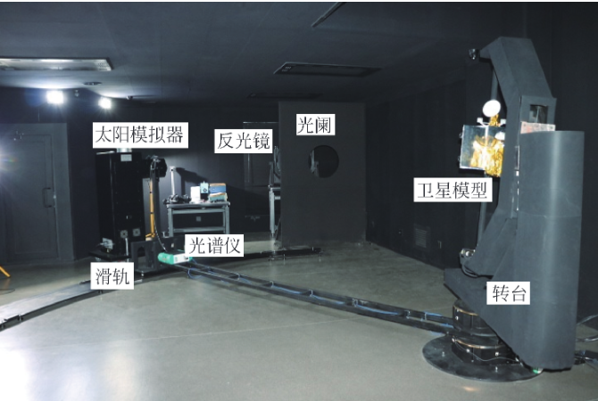
实验室环境
总体布局
几何映射
基础布局
北京环境特性研究所、航天科技集团805所等
支撑光度测量的内场实验系统
Notes:
课题研究的基本方法
本课题通过Fortran语言开发适用于低速流动的高精度数值格式；
利用网格生成软件Pointwise，为方腔、球体等典型构型生成结构化网格；
借助天河二号服务器对算例进行并行运算，提升计算效率；
利用流场后处理软件Tecplot分析模拟结果。

Slide 7
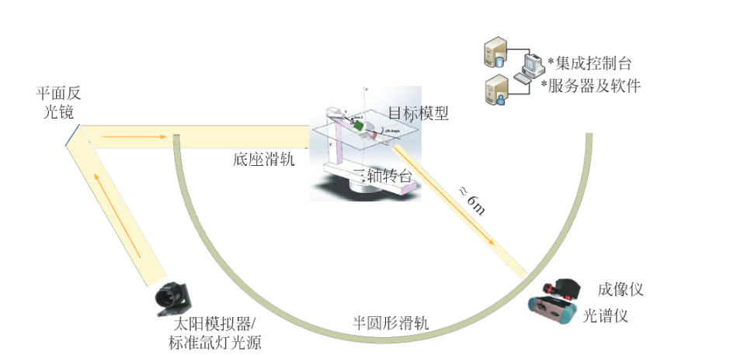
实验室环境
总体布局
几何映射
基础布局
Notes:
课题研究的基本方法
本课题通过Fortran语言开发适用于低速流动的高精度数值格式；
利用网格生成软件Pointwise，为方腔、球体等典型构型生成结构化网格；
借助天河二号服务器对算例进行并行运算，提升计算效率；
利用流场后处理软件Tecplot分析模拟结果。

Slide 8
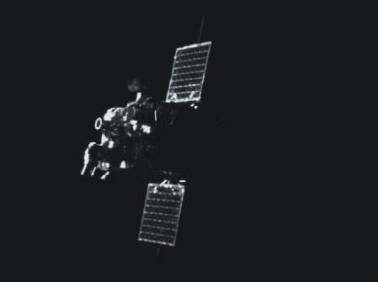
实验室环境
总体布局
几何映射
基础布局
实验室尺寸
模拟远场观测。根据光度测量误差公式，测量误差与探测器到目标距离的平方成反比
光路延长
获取较大光斑。反光镜—反射光线，过滤杂散光。光栏—限制多余光束，覆盖目标表面。
探测器
完全覆盖目标。考虑视场度数， 光谱仪或CCD相机
Notes:
课题研究的基本方法
本课题通过Fortran语言开发适用于低速流动的高精度数值格式；
利用网格生成软件Pointwise，为方腔、球体等典型构型生成结构化网格；
借助天河二号服务器对算例进行并行运算，提升计算效率；
利用流场后处理软件Tecplot分析模拟结果。

Slide 9
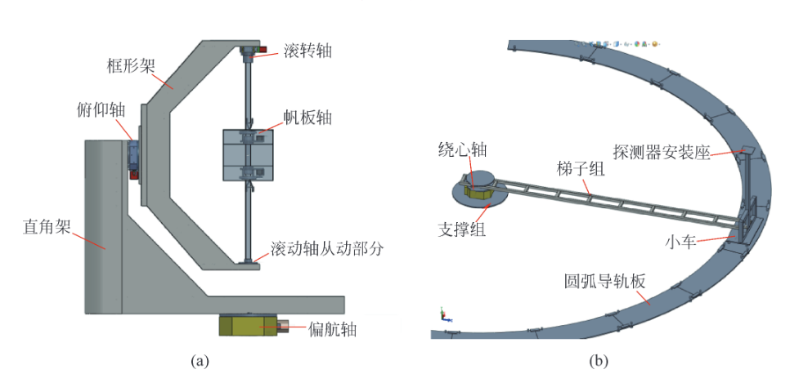
实验室环境
总体布局
几何映射
光学转台
Notes:
课题研究的基本方法
本课题通过Fortran语言开发适用于低速流动的高精度数值格式；
利用网格生成软件Pointwise，为方腔、球体等典型构型生成结构化网格；
借助天河二号服务器对算例进行并行运算，提升计算效率；
利用流场后处理软件Tecplot分析模拟结果。

Slide 10
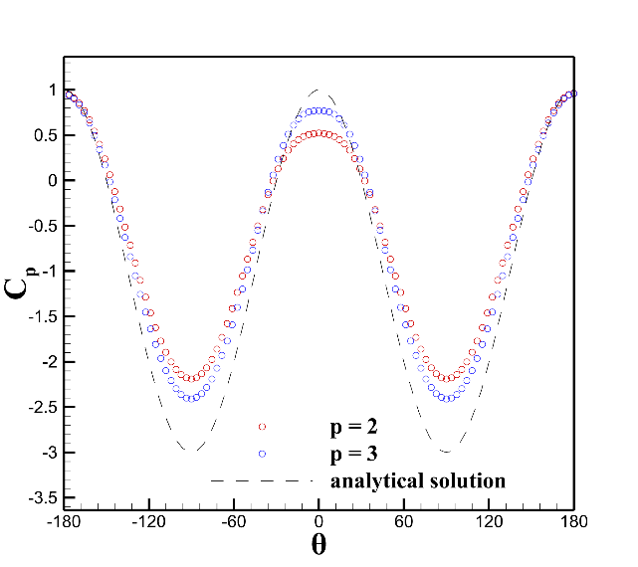
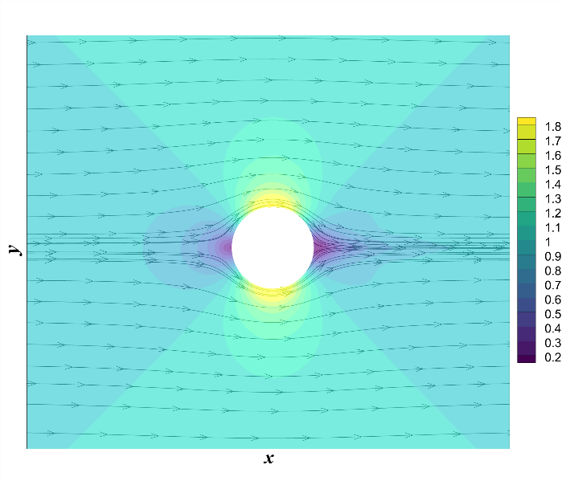
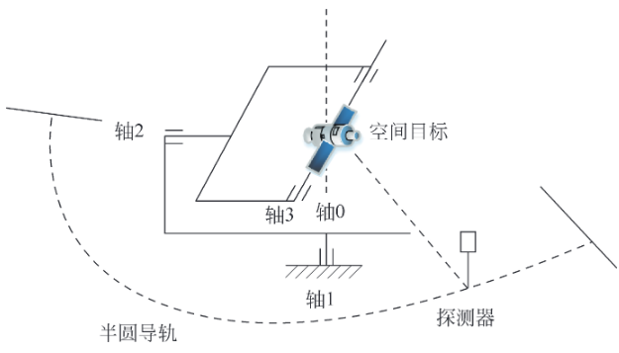
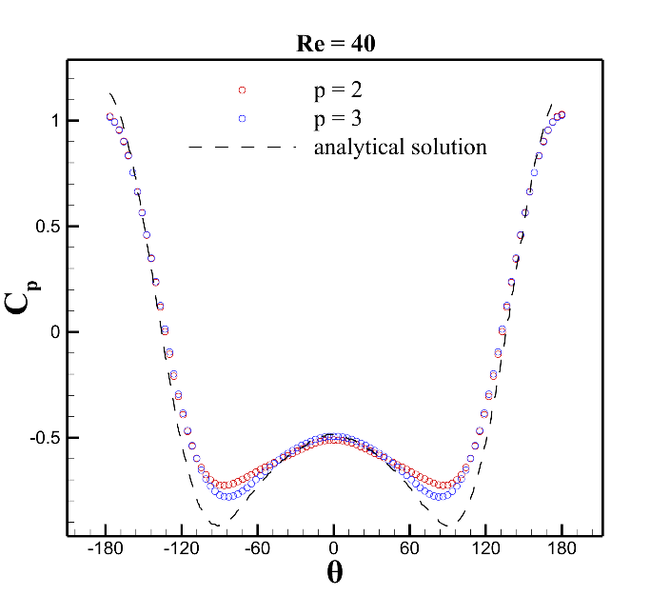
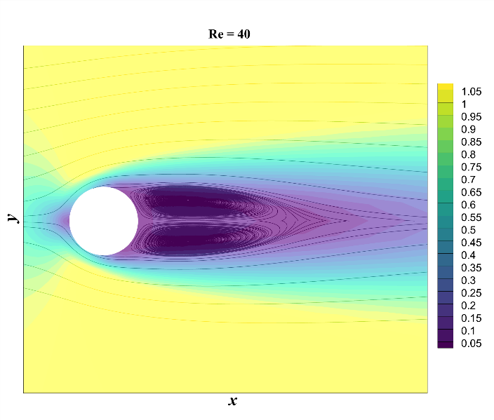
实验室布局
总体布局
几何映射
几何映射
（1）卫星本体系下建立参考坐标系。得太阳和探测器在此参考坐标系下的坐标
（2）初始状态：0、1轴始终垂直地面，轴3垂直于轴1与轴2屏幕
(a)无粘工况绕圆柱表面压力系数分布
(b)无粘工况流线及速度云图
(a)无粘工况绕圆柱表面压力系数分布
(b)无粘工况流线及速度云图
(a)无粘工况绕圆柱表面压力系数分布
(b)无粘工况流线及速度云图
(c) Re=40时绕圆柱表面压力系数分布
(d) Re=40流线及速度云图
(c) Re=40时绕圆柱表面压力系数分布
(d) Re=40流线及速度云图
(c) Re=40时绕圆柱表面压力系数分布
(d) Re=40流线及速度云图
Notes:
圆柱绕流作为经典的流体力学问题之一，经常被用以检验数值方法的合理性和有效性。
(a)图中无粘工况下三阶精度压力分布更吻合势流解。(b)图中展示了无粘工况下流线具有完美对称性。
(c)图中Re=40时三阶精度压力分布与文献基准解^{[2]}更为接近，体现了高阶格式捕捉流场细节的优越性。(d)图中圆柱尾流分离泡与文献^{[2]}基准解描述一致。研究结果表明，所发展的数值格式在外部绕流问题中具有较高的精度和可靠性。

Slide 11
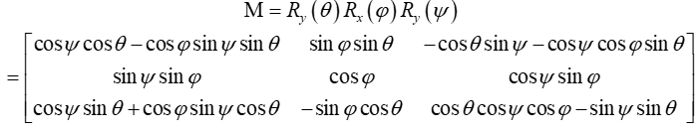
实验室环境
总体布局
几何映射
几何映射
（1）欧拉角：轴1旋转角—偏航角；轴2旋转角—滚转角；轴3旋转角—俯仰角
（2）Y-X-Y的旋转顺序（轴1—轴2—轴3）
（3）本体系—参考系
(a)无粘工况绕圆柱表面压力系数分布
(b)无粘工况流线及速度云图
(a)无粘工况绕圆柱表面压力系数分布
(b)无粘工况流线及速度云图
(a)无粘工况绕圆柱表面压力系数分布
(b)无粘工况流线及速度云图
(c) Re=40时绕圆柱表面压力系数分布
(d) Re=40流线及速度云图
(c) Re=40时绕圆柱表面压力系数分布
(d) Re=40流线及速度云图
(c) Re=40时绕圆柱表面压力系数分布
(d) Re=40流线及速度云图
Notes:
圆柱绕流作为经典的流体力学问题之一，经常被用以检验数值方法的合理性和有效性。
(a)图中无粘工况下三阶精度压力分布更吻合势流解。(b)图中展示了无粘工况下流线具有完美对称性。
(c)图中Re=40时三阶精度压力分布与文献基准解^{[2]}更为接近，体现了高阶格式捕捉流场细节的优越性。(d)图中圆柱尾流分离泡与文献^{[2]}基准解描述一致。研究结果表明，所发展的数值格式在外部绕流问题中具有较高的精度和可靠性。

Slide 12
汇报结束！
汇报人：张文博
Notes:
我的汇报到此结束。

